Slide 1

CIDADES SANEADAS – CATALIZAÇÃO DOS PLANOS MUNICIPAIS DE SANEAMENTO BÁSICO NO ESTADO DO ACRE
Autores:
Vângela Maria Lima do Nascimento⁽¹⁾
Patrícia de Amorim Rêgo
Jakeline Bezerra Pinheiro
Marcelo Ferreira de Freitas
Wagner de Moura Francisco

Slide 2
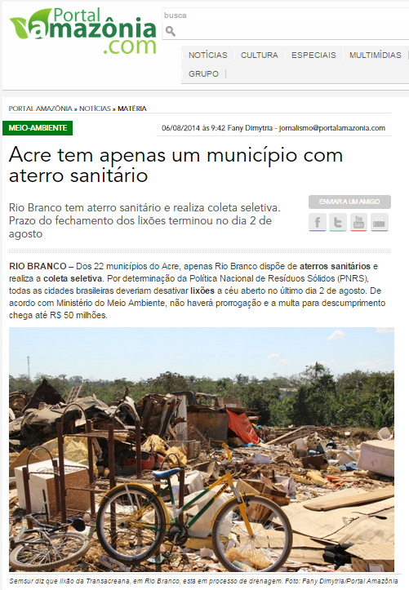
Situação enfrentada...
21 Municípios com lixões

Slide 3
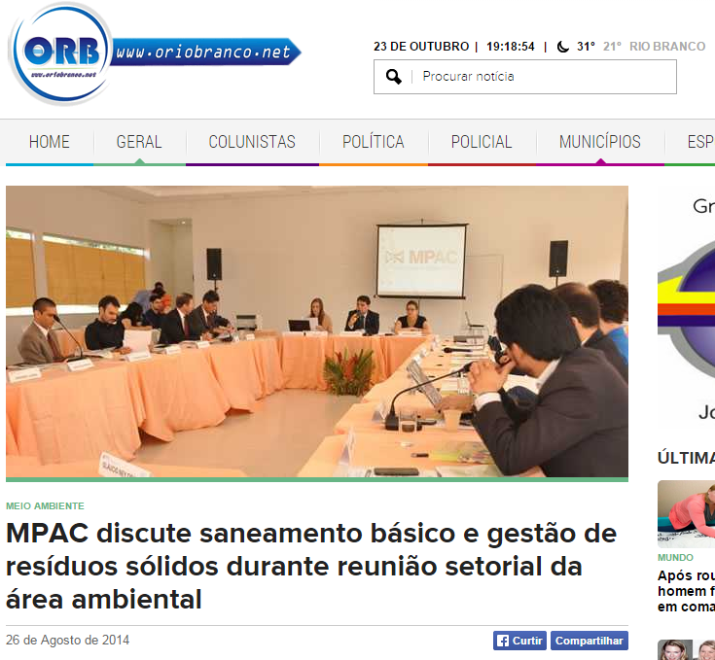
Situação enfrentada...
22 Municípios sem PMGIRS
22 Municípios sem PMSB

Slide 4


Situação enfrentada...
14 municípios com convênios desde 2009 com a FUNASA para a elaboração dos PMSB’s e somente um plano concluído em 2014....
Municípios | Data do Convênio
1. Tarauacá, Jordão, Feijó e Mâncio Lima | 2009
2. Manoel Urbano, Sena Madureira, Brasileia Capixaba, Epitaciolândia e Marechal Thaumaturgo | 2010
3. Senador Guiomard e Plácido de Castro | 2011
4. Assis Brasil e Santa Rosa do Purus | 2012
(Fonte: FUNASA, 2014).

Slide 5
OBJETIVOS
Demonstrar o avanço e os desafios dos processos de elaboração de 21 Planos Municipais de Saneamento Básico (PMSB), a partir da atuação do Programa Cidades Saneadas e do esforço coletivo das instituições corresponsáveis.
Explicitar ferramentas e instrumentos que auxiliaram às prefeituras municipais, a FUNASA e às próprias empresas de consultorias contratadas/Universidade para a elaboração dos PMSB’S.
Contribuir para a incorporação desses procedimentos por outros estados que estejam com dificuldades similares, mesmo que com recursos financeiros garantidos.

Slide 6
MATERIAL E MÉTODOS
Hipóteses Identificadas
Falta de planejamento e orientação às prefeituras municipais, que em sua maioria atuam isoladas nessa questão, devido à sua autonomia, independência administrativa, legislativa e financeira, a partir das quais se vincula a titularidade e competências próprias para atuar no serviço de saneamento integrado.
Conflito técnico entre as empresas contratadas e a FUNASA, quanto ao cumprimento do Termo de Referência para elaboração de planos municipais de saneamento básico procedimentos relativos ao convênio de cooperação técnica e financeira da Fundação Nacional de Saúde – FUNASA/MS.
A falta de recursos técnicos das prefeituras municipais na supervisão de seus contratos com as empresas terceirizadas.
A falta de envolvimento do executivo municipal como protagonistas na elaboração dos PMSB’s.

Slide 7
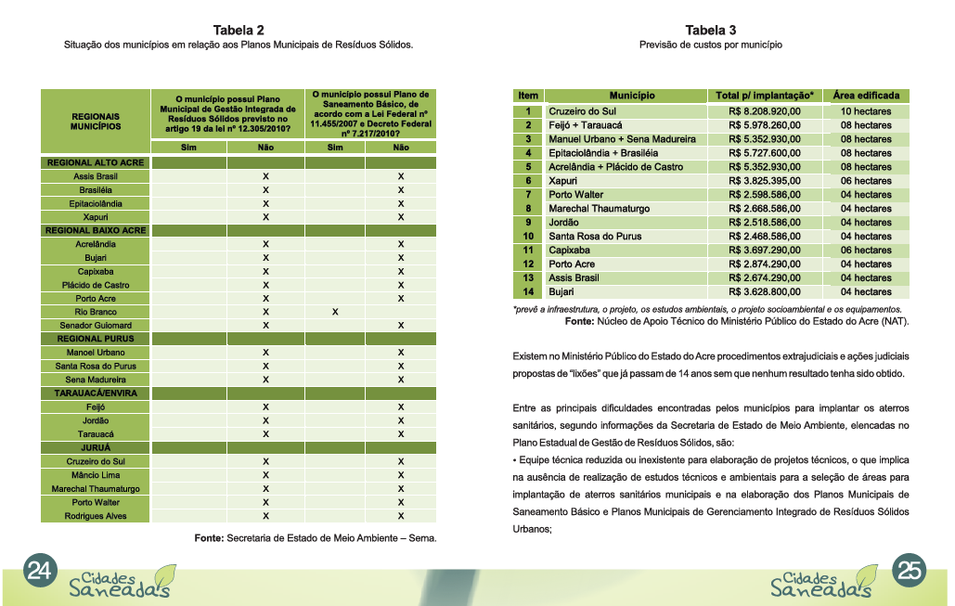
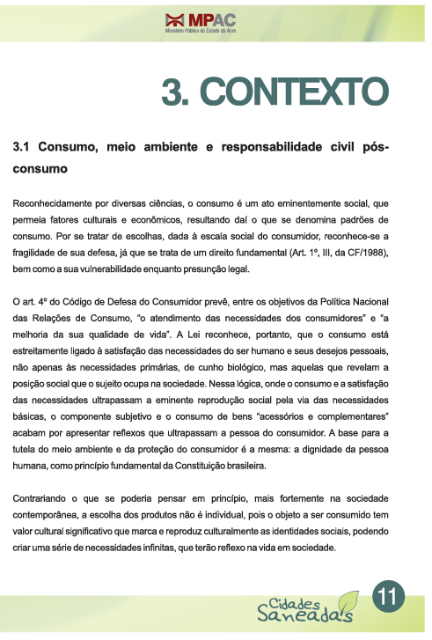
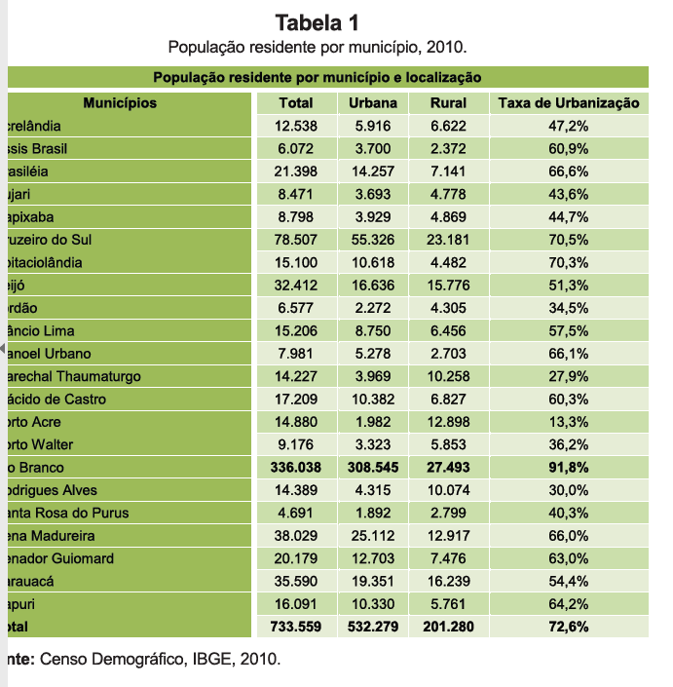
Procedimentos
Levantamento de informações

Slide 8

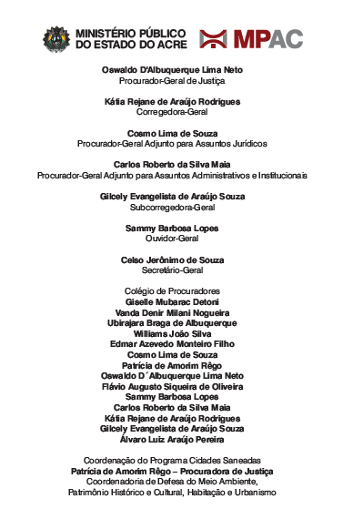
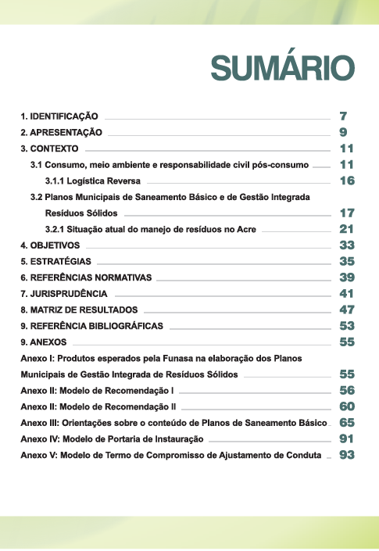
Procedimentos
Formulação do Programa Cidades Saneadas no âmbito do Planejamento Estratégico do Ministério Público
A partir dos problemas identificados foi formulado o programa contendo: diagnóstico, objetivos, estratégias, referências normativas e matriz de resultados.

Slide 9
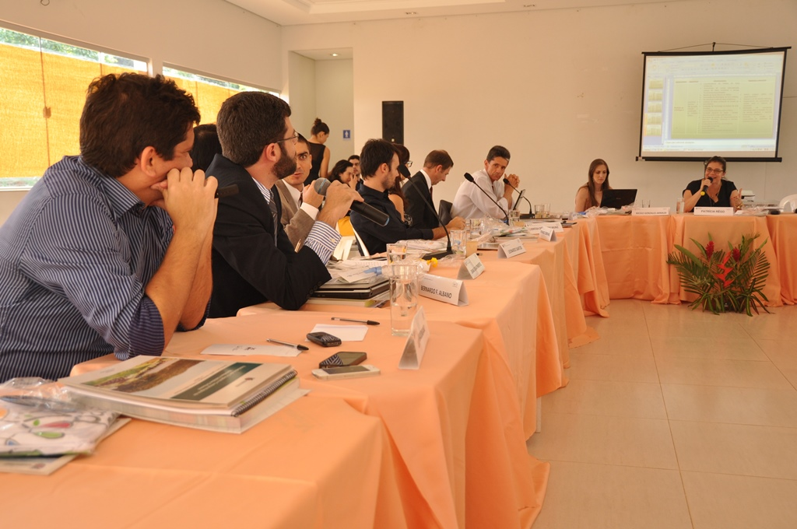
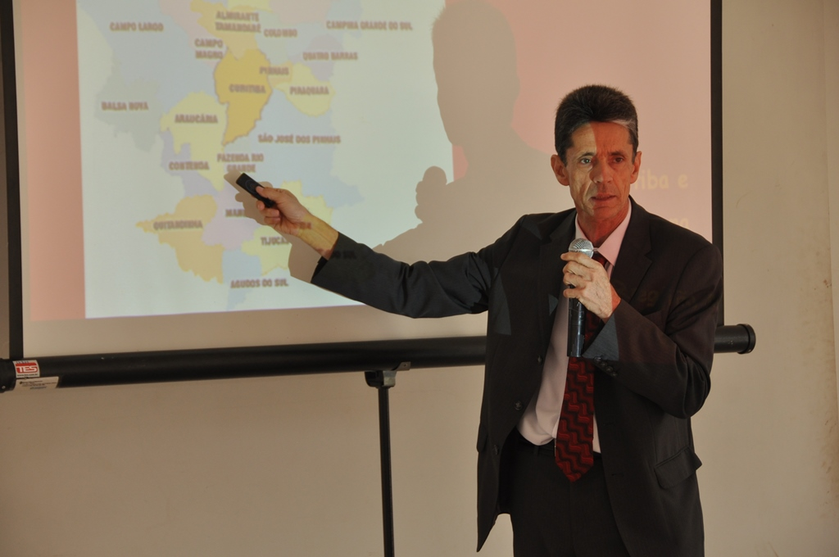
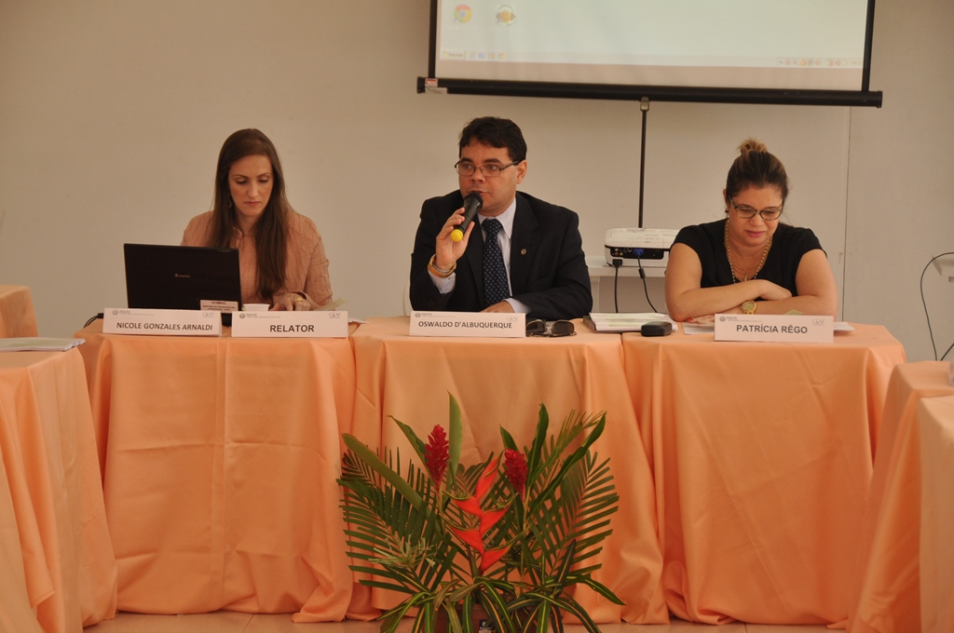
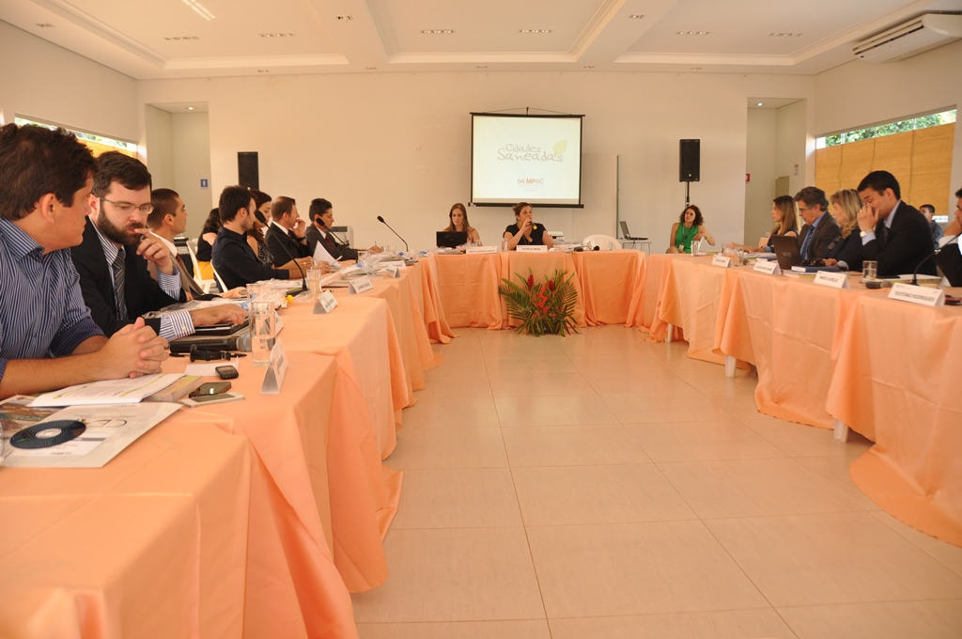
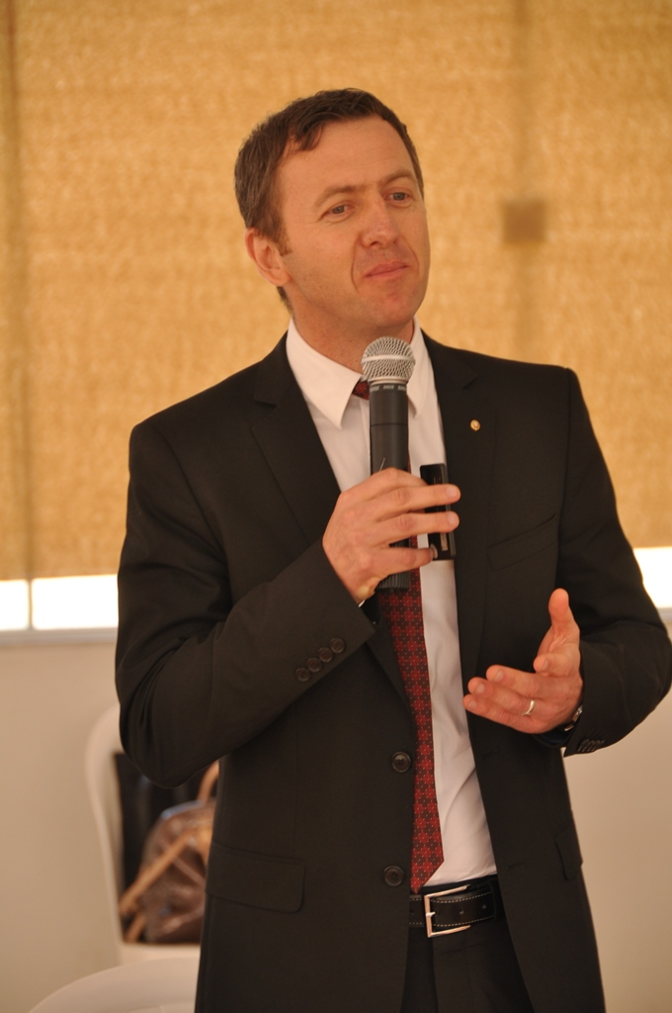
Procedimentos
II Reunião Setorial de Trabalho da Área Ambiental

Slide 10

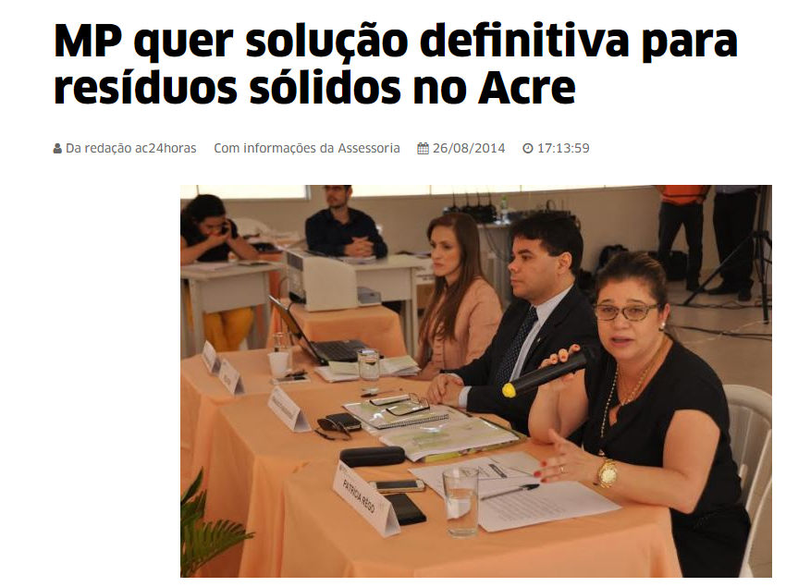
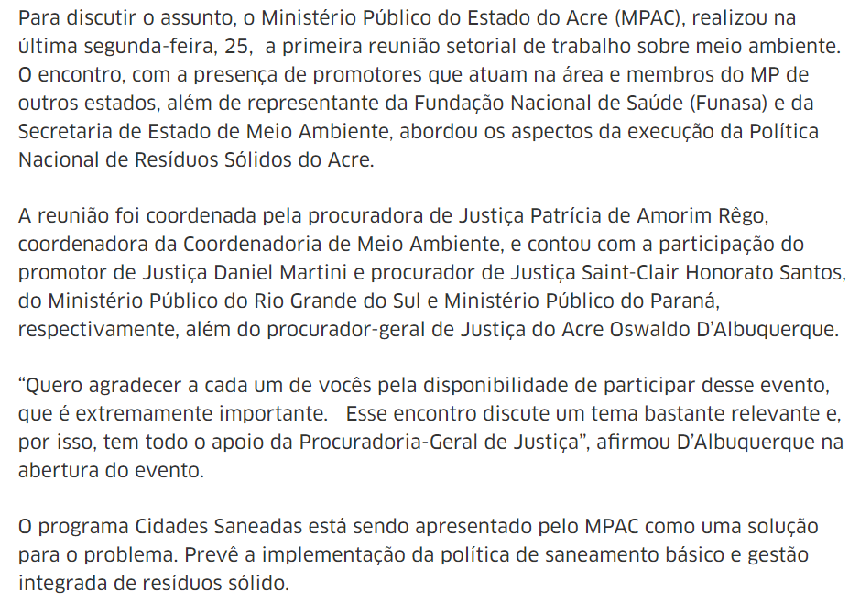

Slide 11

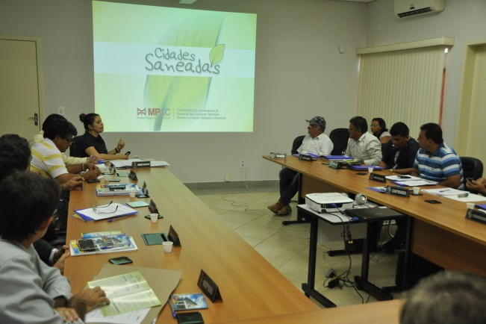

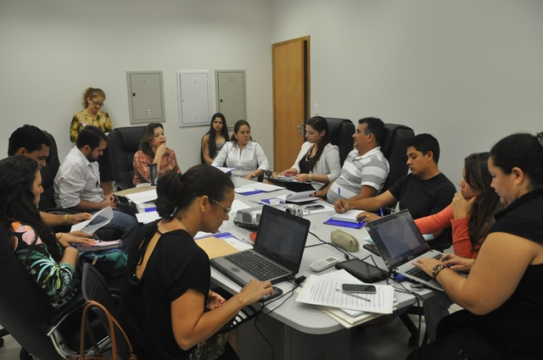

Procedimentos
Articulação de Parcerias

Slide 12
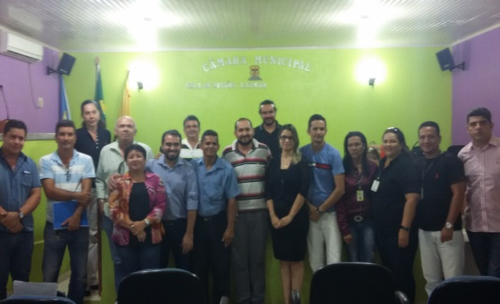
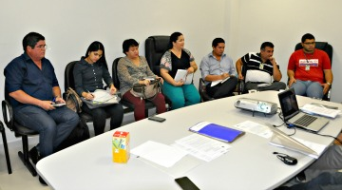
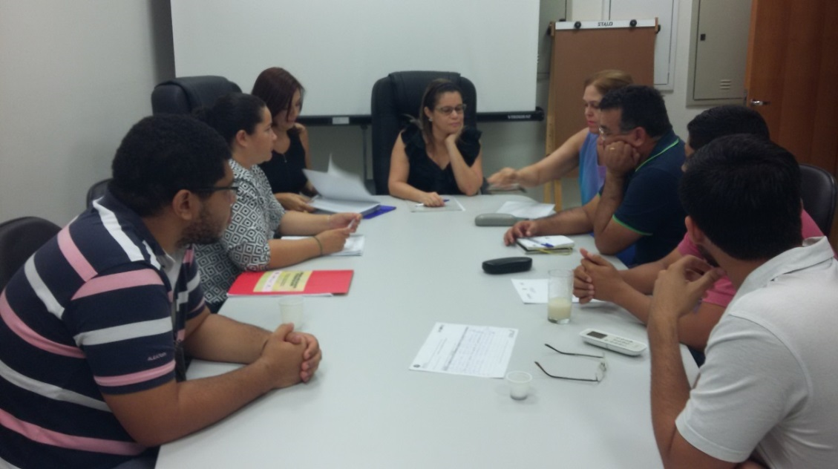
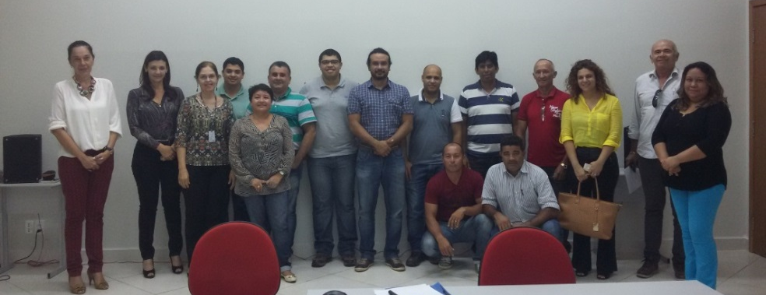
Procedimentos
Ações integradas entre Ministério Público, os municípios, a Funasa e o Governo do Estado, atribuindo aos entes, responsabilidades

Slide 13
Procedimentos
Considerando que o pressuposto básico para que os municípios consigam recursos para implementação das Políticas de Saneamento Básico e de Resíduos Sólidos é ter os Planos elaborados, o Programa Cidades Saneadas definiu como estratégia:
Através de Apoio Técnico na revisão dos produtos apresentados nas diferentes etapas de elaboração dos Planos.
Verificar o andamento do processo junto aos 14 municípios que já possuíam recursos da FUNASA para a elaboração dos Planos de Saneamento Básico.
Ponto de Partida
Planos Municipais de Saneamento Básico
Realização de reuniões com as Prefeituras e Empresas Responsáveis pela elaboração dos Planos para acompanhamento dos processos de elaboração dos Planos.
Abertura de diálogo com os Municípios que não possuem recursos da FUNASA para a elaboração dos seus Planos.
Desenvolvimento de metodologias alternativas e de baixo custo através de uma rede de colaboração para elaboração dos Planos Municipais de Saneamento Básico.

Slide 14
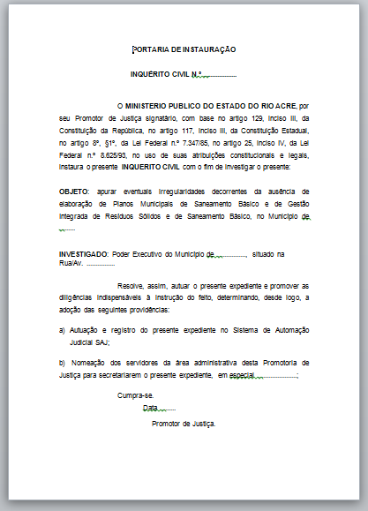
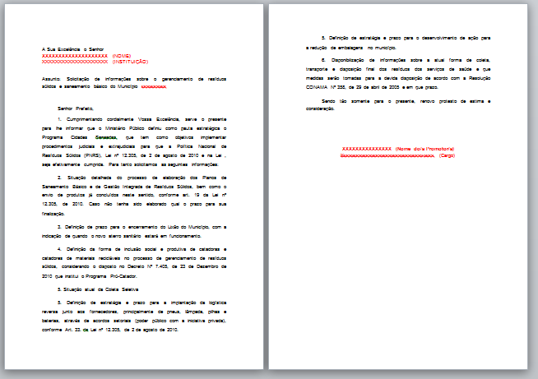
Procedimentos
Disponibilização de informações técnico-jurídicas aos promotores de todo o Estado, incluindo pareceres, notas técnicas, decretos, leis e modelos de peças jurídicas.

Slide 15


Procedimentos
Tarauacá-Envira
Levantamento junto à FUNASA dos municípios com mais problemas de execução, priorizando-os
Juruá
Sena Madureira
Manoel Urbano
Purus
Baixo Acre
Senador Guiomard
Com Convênio
Plácido de Castro
Com maiores dificuodades
Alto Acre
Brasileia

Slide 16
Procedimentos
Cronograma para cada município
PLANO DE AÇÃO PARA ELABORAÇÃO DO PLANO MUNICIPAL DE SANEAMENTO BÁSICO 2017
PLACIDO DE CASTRO
 | Atividade | Prazo Proposto
A | Cópia do ato público do Poder Executivo (Decreto) | Executado
B | Plano de mobilização social; | Executado
C | Relatório do diagnóstico técnico-participativo; | 10/abr
D | Relatório da prospectiva e planejamento estratégico; | 04/mai
E | Relatório dos programas, projetos e ações; | 04/mai
F | Plano de execução; | 04/mai
G | Minuta de projeto de Lei do Plano Municipal de Saneamento Básico; | 15/mai
H | Relatório sobre os indicadores de desempenho do Plano Municipal de Saneamento Básico; | 25/mai
I | Sistema de informações para auxílio à tomada de decisão; | 05/jun
J | Relatório mensal simplificado do andamento das atividades desenvolvidas; e | Os produtos são entregues mensalmente
K | Relatório final do Plano Municipal de Saneamento Básico. (AUDIÊNCIA PUBLICA) | 19/jun

Slide 17
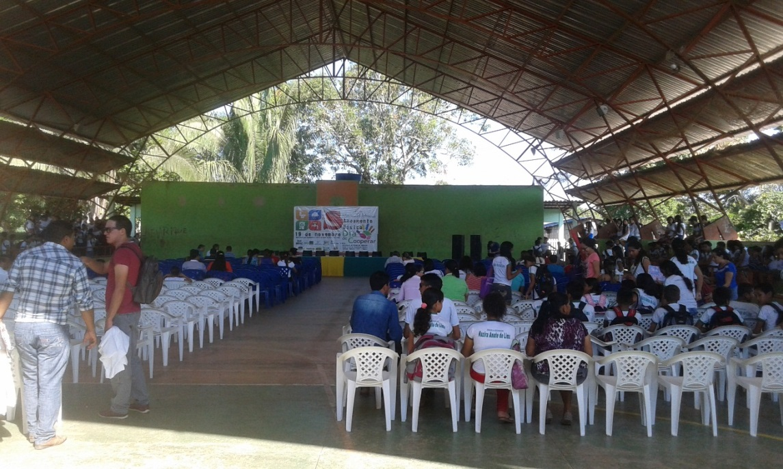
Procedimentos
Mobilização Social
Acompanhamento das principais atividades de elaboração dos planos
Dia do Saneamento Básico em Manoel Urbano – Dia “S”

Slide 18
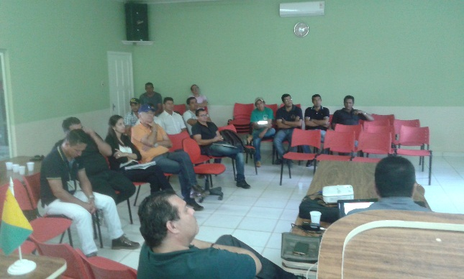
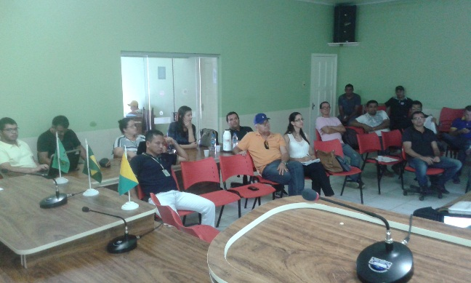
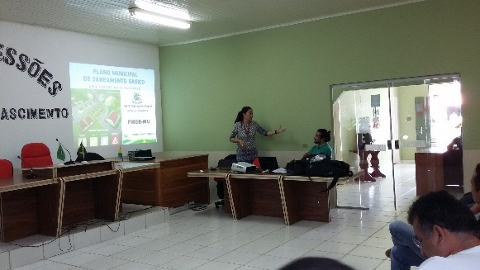
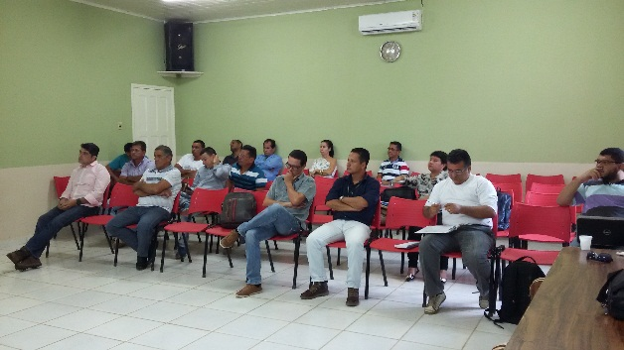
Procedimentos
Diagnóstico Técnico-participativo
Acompanhamento das principais atividades de elaboração dos planos

Slide 19
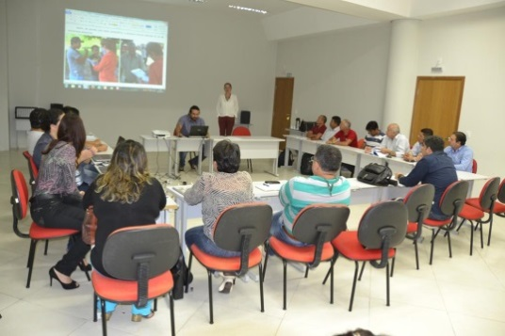
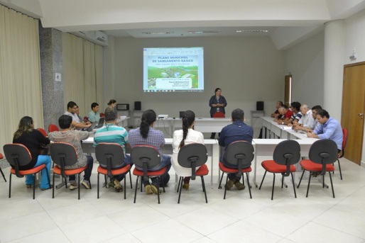
Procedimentos
Prospectiva e Planejamento Estratégico
Programas, Projetos e Ações
Suporte técnico às Prefeituras

Slide 20
QTD. | Nº SICONV | N º. Original | Fim da Vigência | Entidade | Situação Técnica
1 | 724856 | CV 0260/09 | 31/12/2016 | Tarauacá | FINALIZADO E APROVADO
2 | 724851 | CV 0259/09 | 30/06/2017 | Mâncio Lima | Em Execução. Produtos B e C aprovados e os produtos D, E, F, G, H para análise do NICT.
3 | 724845 | CV 0258/09 | 25/02/2017 | Jordão | FINALIZADO E APROVADO
4 | 724842 | CV 0257/09 | 31/03/2017 | Feijó | FINALIZADO E APROVADO
5 | 751206 | CV 0349/10 | 30/06/2017 | Sena Madureira | Em execução. Produto B aprovado e C analisado pelo NICT aguardando correção por parte da prefeitura. Entregue em novembro os Produtos D, E e F, porém só será analisado após a entrega do produto C.
6 | 751205 | CV 0348/10 | 15/01/2017 | Marechal Thaumaturgo | Em Execução. Aprovados os Produtos B, C, D, E, F, G e H. Aguardando o Produto K para análise.
7 | 751204 | CV 0347/10 | 30/06/2017 | Manoel Urbano | Em execução. Produdo B (plano de mobilização) aprovado pelo NICT. Analisado o Produto C e emitido parecer para correção de pendências.
8 |  | CV 0346/10 | 25/06/2015 | Epitaciolândia | PLANO CONCLUÍDO
9 | 751202 | CV 0345/10 | 30/12/2016 | Capixaba | FINALIZADO E APROVADO
10 | 751201 | CV 0344/10 | 24/06/2017 | Brasiléia | Em Execução. Foi realizado uma reunião para nova análise dos produtos B e C, porém não ocorreu a análise, devido a empresa não ter comparecido.
11 | 759602 | CV 0001/11 | 29/06/2017 | Senador Guiomard | Em Execução. Os produtos B, C, G e H foram aprovados pelo NICT.
12 | 759609 | CV 0086/11 | 30/06/2017 | Plácido De Castro | Em Execução. Aguardando correção da reanálise do produto C (30/07/2015), por parte da prefeitura.
13 | 774494 | CV 0044/12 | 28/07/2017 | Santa Rosa Do Purus | Em execução. Nova empresa contratada e atualmente o Produto B foi aprovado. E aguardando o produto C para análise do NICT.
14 | 774492 | CV 0045/2012 | 26/06/2017 | Assis Brasil | FINALIZADO E APROVADO
15 |  |  |  | Acrelândia | Será elaborado através do Termo de Execução Descentralizada - TED nº05 de 04/12/2015 com a UFAC. Aguardando descentralização de recursos pela Funasa/Presidência
16 |  |  |  | Bujari
17 |  |  |  | Plácido de Castro
18 |  |  |  | Porto Acre
19 |  |  |  | Rodrigues Alves
20 |  |  |  | Xapuri
Procedimentos
Solicitação sistemática, à FUNASA, do quadro de Controle de andamento dos PMSB’s

Slide 21
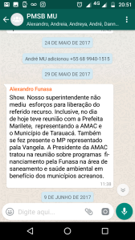
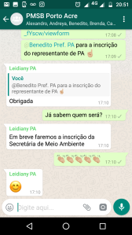
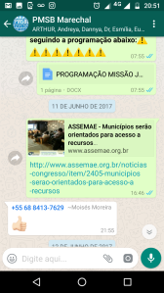
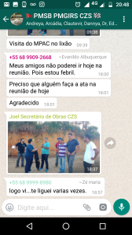
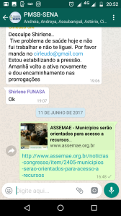
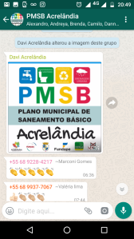
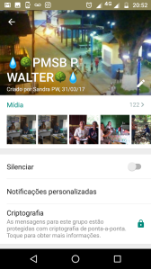
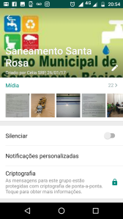
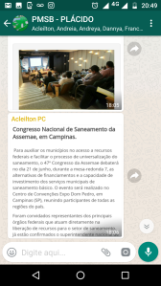
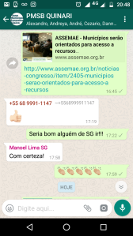
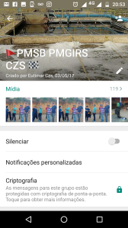
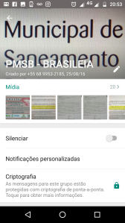
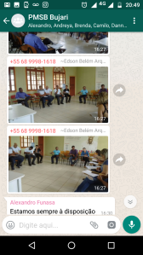
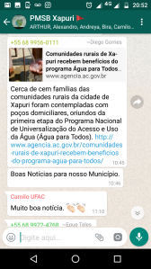
Procedimentos
Criação de um grupo de WhatsApp

Slide 22
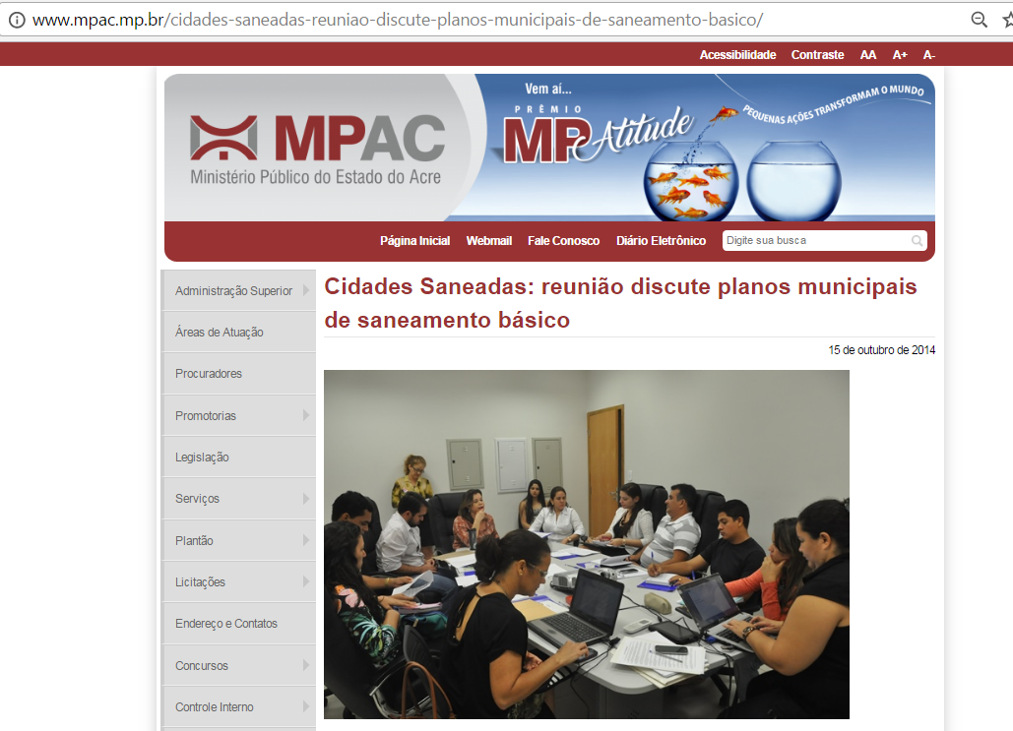
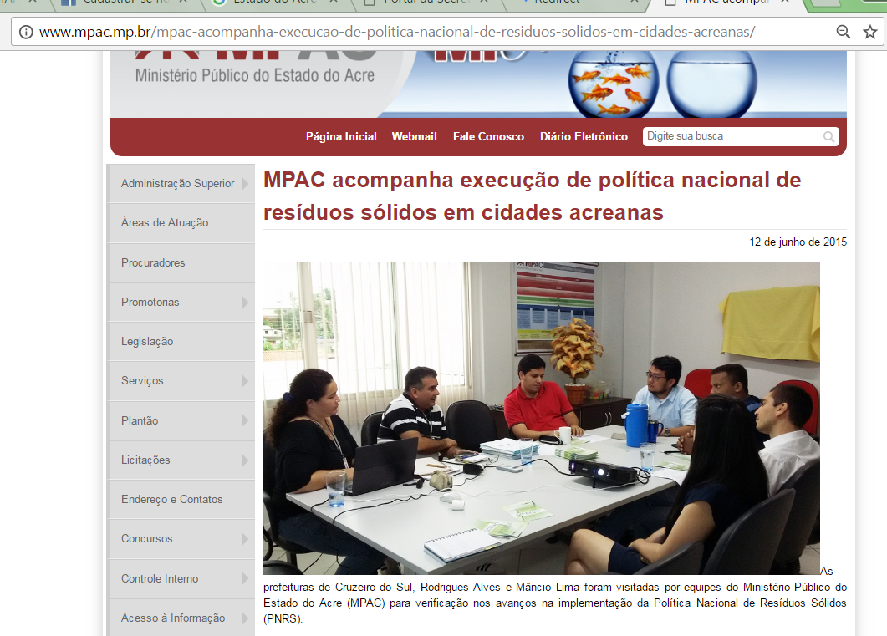
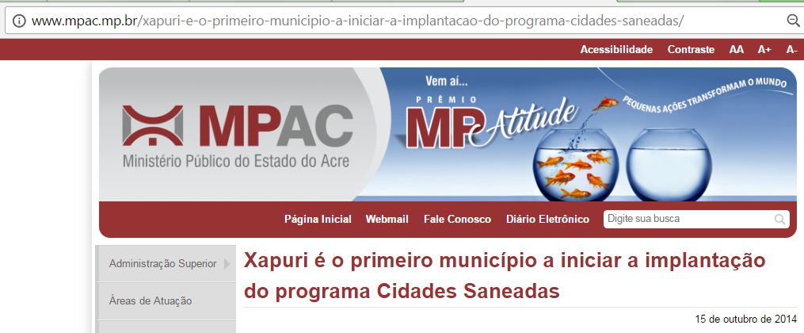
Procedimentos
Ampla divulgação no site institucional e nas redes sociais a este processo no Estado do Acre.
www.mpac.mp.br

Slide 23
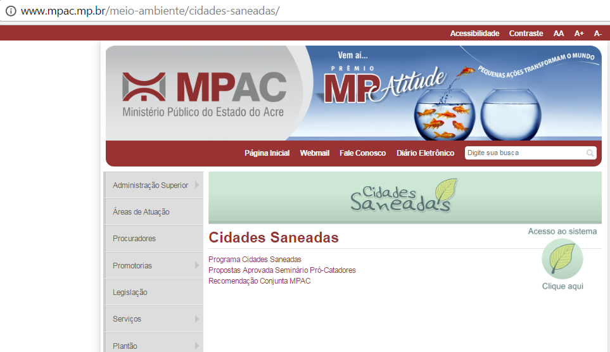
Procedimentos
Sistema on-line http://cidadessaneadas.mpac.mp.br/

Slide 24
RESULTADOS/DISCUSSÃO
Dificuldades
As Prefeituras Municipais, terceirizaram a responsabilidade e não somente os serviços de elaboração dos PMSB.
Deixando, assim, extremamente frágil, o processo de mobilização e participação da população e inclusive dificultando o levantamento de informações, que perdurou por anos.

Slide 25

RESULTADOS/DISCUSSÃO
As empresas contratadas não possuíam equipe local
Constatação

Slide 26
RESULTADOS/DISCUSSÃO
Municípios de Brasileia, Plácido de Castro, Manoel Urbano e Sena Madureira
Intervenção
Mesmo após a intervenção do órgão de fiscalização, a empresa não atendia as sugestões de correção e revisão dos produtos, implicando diretamente na reprovação, principalmente, dos Planos de Mobilização e dos Diagnósticos.
Situação esta, que apenas avançou com a mudança da equipe da empresa por duas vezes.

Slide 27

RESULTADOS/DISCUSSÃO
Atitude
Nos municípios de Santa Rosa do Purus e Mâncio Lima, o processo somente avançou com a substituição da empresa terceirizada, pela segunda colocada no processo de licitação.

Slide 28

RESULTADOS/DISCUSSÃO
03 Prefeitos FORAM PRESOS
Consequência
Por crimes de corrupção e desvio de recursos públicos, o que também acarretou em interrupção dos trabalhos de elaboração dos planos.

Slide 29
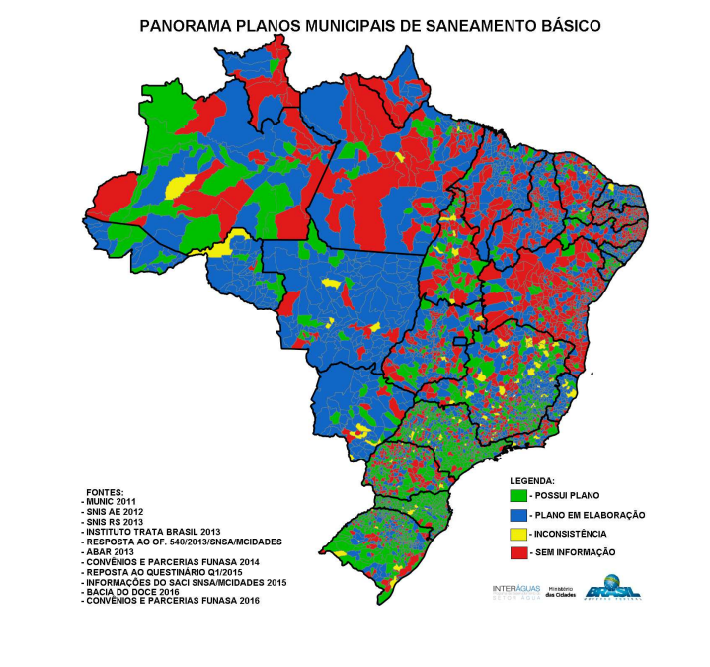

RESULTADOS/DISCUSSÃO
Rio Branco

Slide 30
RESULTADOS/DISCUSSÃO
Município | % Executado em 2014 | % executado em 2016
Assis Brasil | 0% | 100%
Brasiléia | 0% | 30%
Capixaba | 00% | 100%
Epitaciolândia | 100% | 100%
Feijó | 60% | 100%
Jordão | 0% | 100%
Mâncio Lima | 0% | 80%
Manoel Urbano | 0% | 30%
Marechal Thaumaturgo | 0% | 90%
Plácido de Castro | 0% | 30%
Santa Rosa do Purus | 0% | 30%
Sena Madureira | 0% | 0%
Senador Guiomard | 0% | 30%
Tarauacá | 00% | 100%
Avanços
(2014 a 2016)
14 municípios apoiados pela FUNASA

Slide 31
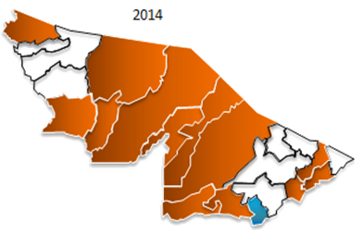
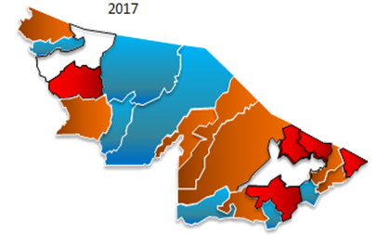

RESULTADOS/DISCUSSÃO
Mapa ilustrativo de evolução dos Planos Municipais de Saneamento Básico no Estado do Acre entre 2014 e 2017

Slide 32
RESULTADOS/DISCUSSÃO
Acompanhamento dos 06 municípios do convênio entre FUNASA e UFAC.
Município | % executado em 2016
Acrelândia | 0%
Porto Acre | 0%
Bujari | 0%
Porto Walter | 0%
Rodrigues Alves | 100%
Xapuri | 0%

Slide 33

RESULTADOS/DISCUSSÃO
Acompanhamento dos 06 municípios do convênio entre FUNASA e UFAC.

Slide 34




RESULTADOS E DISCUSSÃO
Em 2017 o Ministério Público do Estado do Acre levantou junto a FUNASA uma previsão para a liberação dos recursos, que indicou o mês de março de 2017.
A partir desta definição, o Ministério Público pactuou com a UFAC iniciar a elaboração dos Planos pelas atividades que não demandavam recursos

Slide 35



RESULTADOS/DISCUSSÃO
Acompanhamento dos 06 municípios do convênio entre FUNASA e UFAC.

Slide 36




RESULTADOS/DISCUSSÃO
Cruzeiro do Sul
Sem recursos externos

Slide 37


RESULTADOS/DISCUSSÃO
Cruzeiro do Sul
Com recursos próprios

Slide 38

RESULTADOS/DISCUSSÃO
Cruzeiro do Sul

Slide 39






RESULTADOS E DISCUSSÃO
Em síntese dos 20 municípios apoiados pela FUNASA, apenas 07 concluíram, 08 estão em elaboração e 05 estão iniciando.

Slide 40



Ainda há muito o que se fazer....
http://contilnetnoticias.com.br/2017/04/24/cidades-do-acre-podem-perder-r-130-milhoes-de-orcamento-por-falta-de-plano-de-saneamento/

Slide 41

Vângela Maria Lima do Nascimento
Chefe do Centro de Apoio Operacional de Defesa do Meio Ambiente, Patrimônio Histórico e Cultural, Habitação e Urbanismo
Telefone: 68-3212-6429
E-mail: caomeioambiente@mpac.mp.br

